Slide 2
语文三年级下人教
第一单元过关测试卷

Slide 8
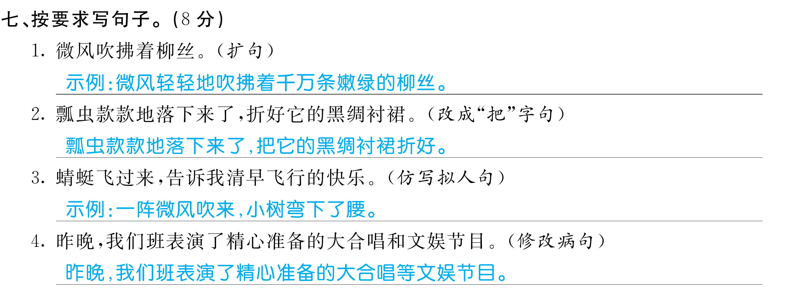

Slide 10
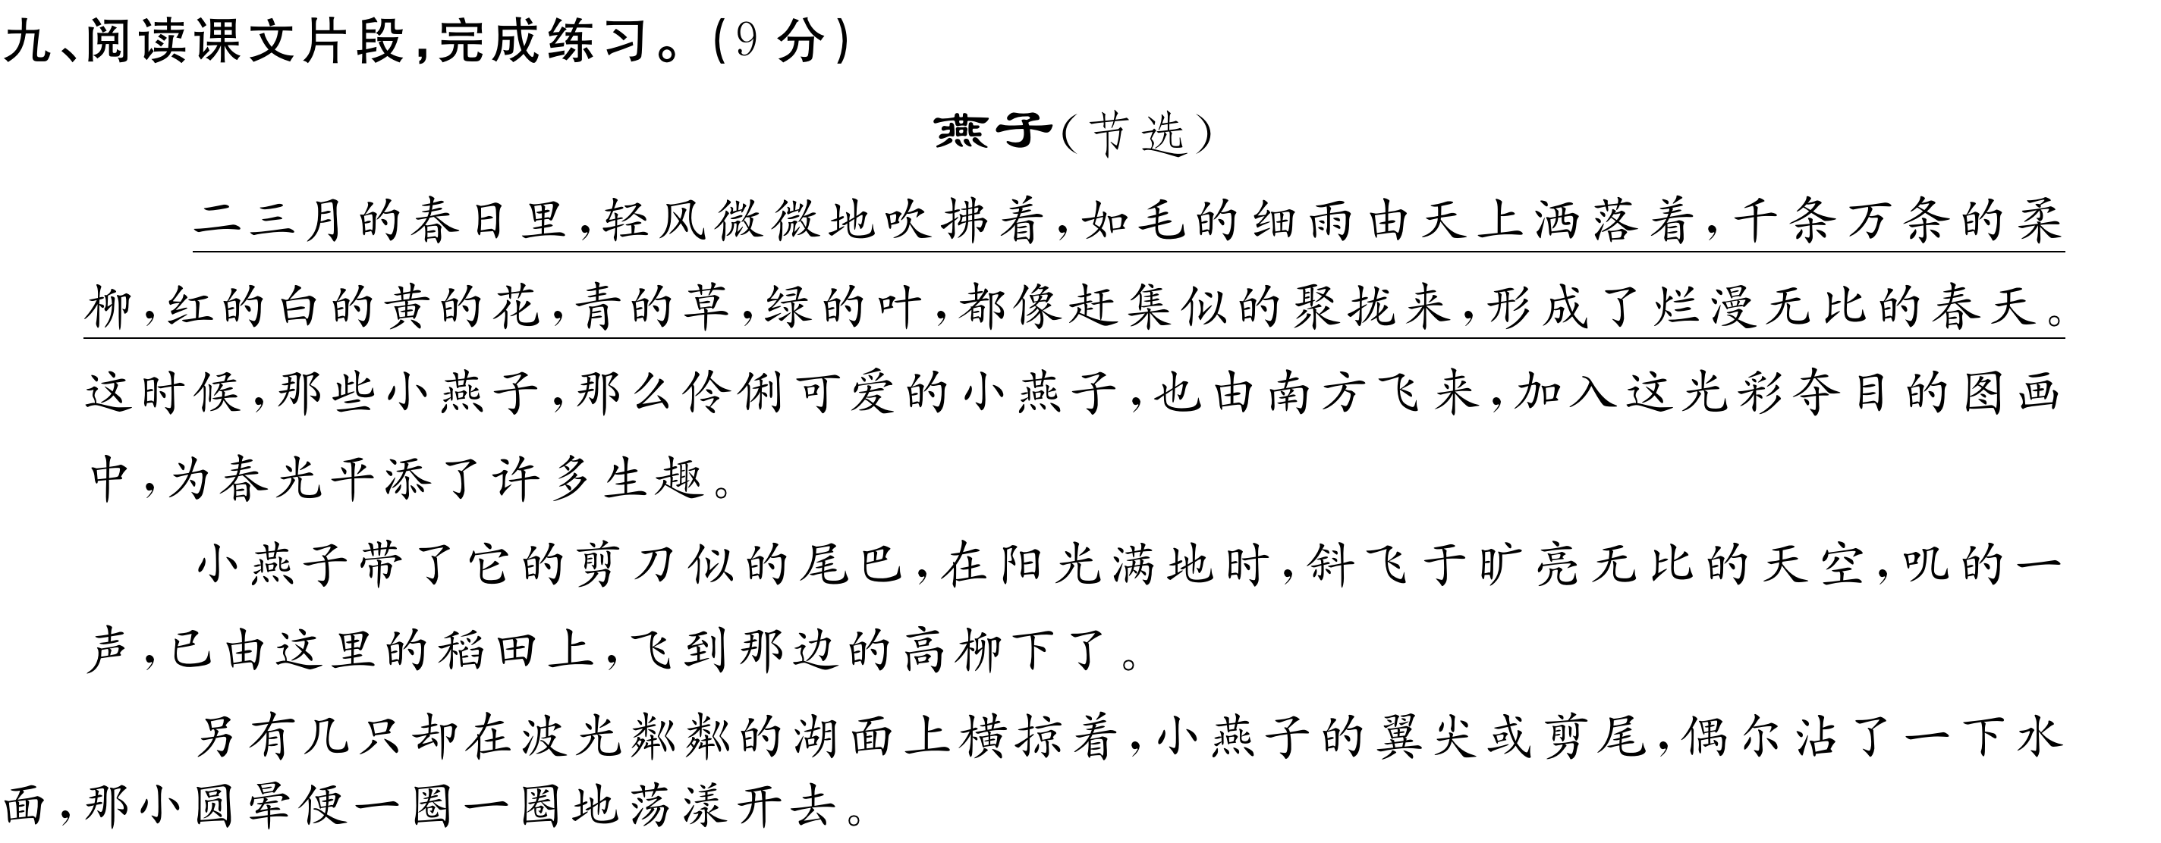

Slide 16
